Slide 1

Programación II
Distribución de aplicaciones Java usando archivos JAR

Slide 2
¿Qué es un archivo JAR?
Un archivo JAR (Java ARchive) es un archivo comprimido que agrupa todos los archivos .class (código compilado), bibliotecas, recursos (como imágenes o archivos de texto) y archivos de configuración de una aplicación Java.
La ventaja de usar un archivo JAR es que permite distribuir la aplicación como un solo archivo.

Slide 3
Ejemplo paso a paso

Slide 4

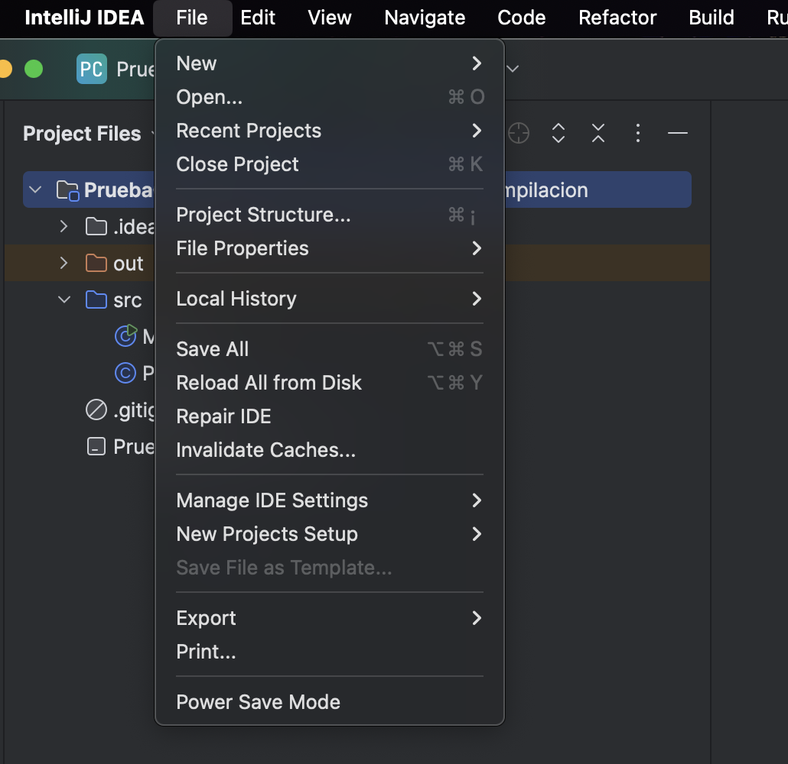
Configurar la salida del archivo JAR
Ve a File > Project Structure.

Slide 5
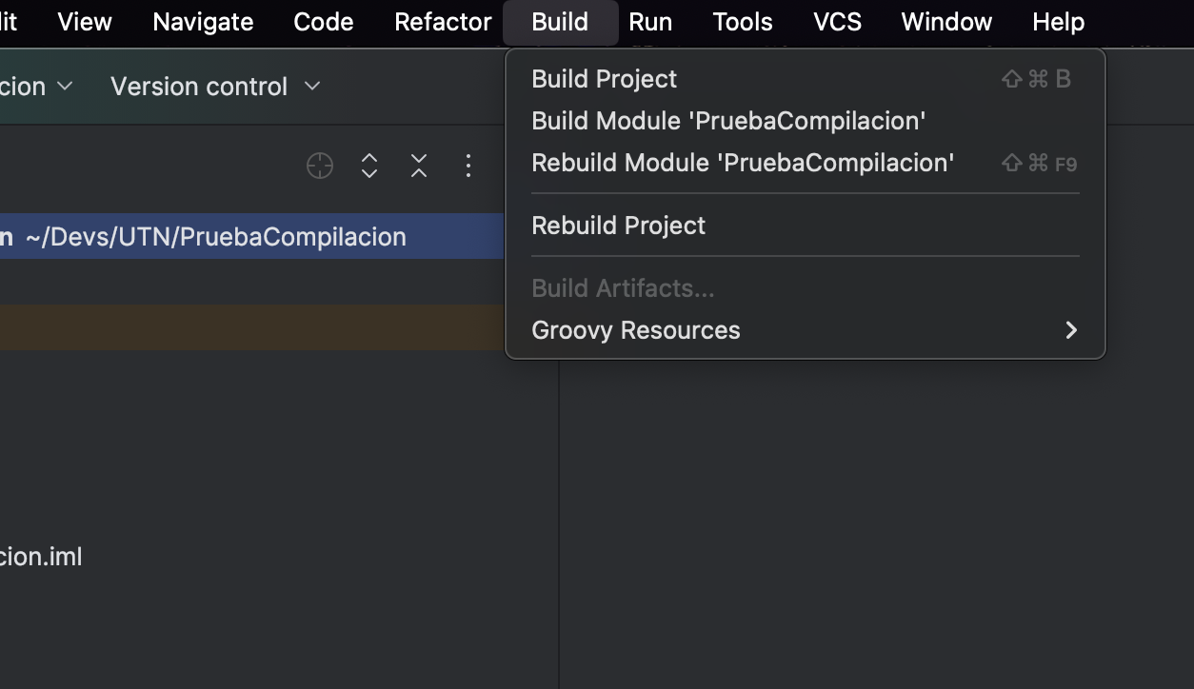
Compilar el proyecto
Asegúrate de que tu proyecto se compila correctamente. Puedes hacer esto desde Build > Build Project en la barra de menús.

Slide 6
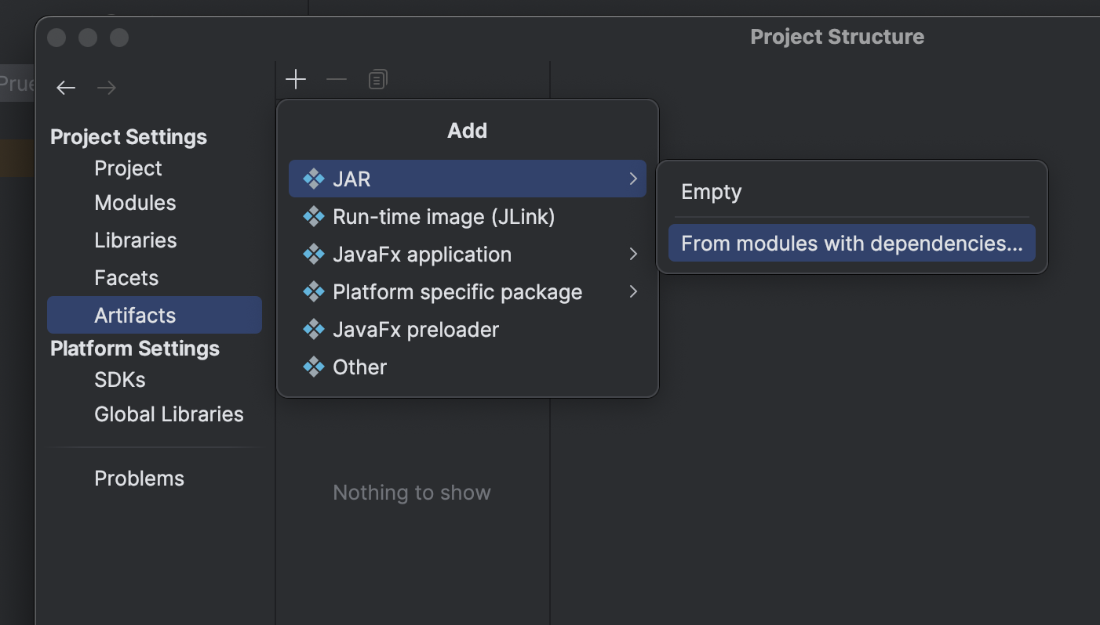
Configurar la salida del archivo JAR
Haz clic en el botón + en la parte superior y selecciona JAR > From modules with dependencies.

Slide 7
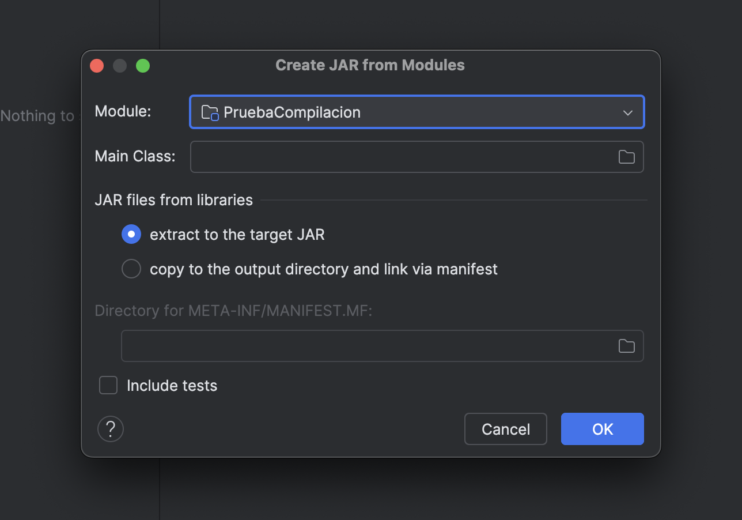
Configurar la salida del archivo JAR
Selecciona el módulo principal de tu proyecto (en este caso, debería ser PruebaCompilacion).

Slide 8
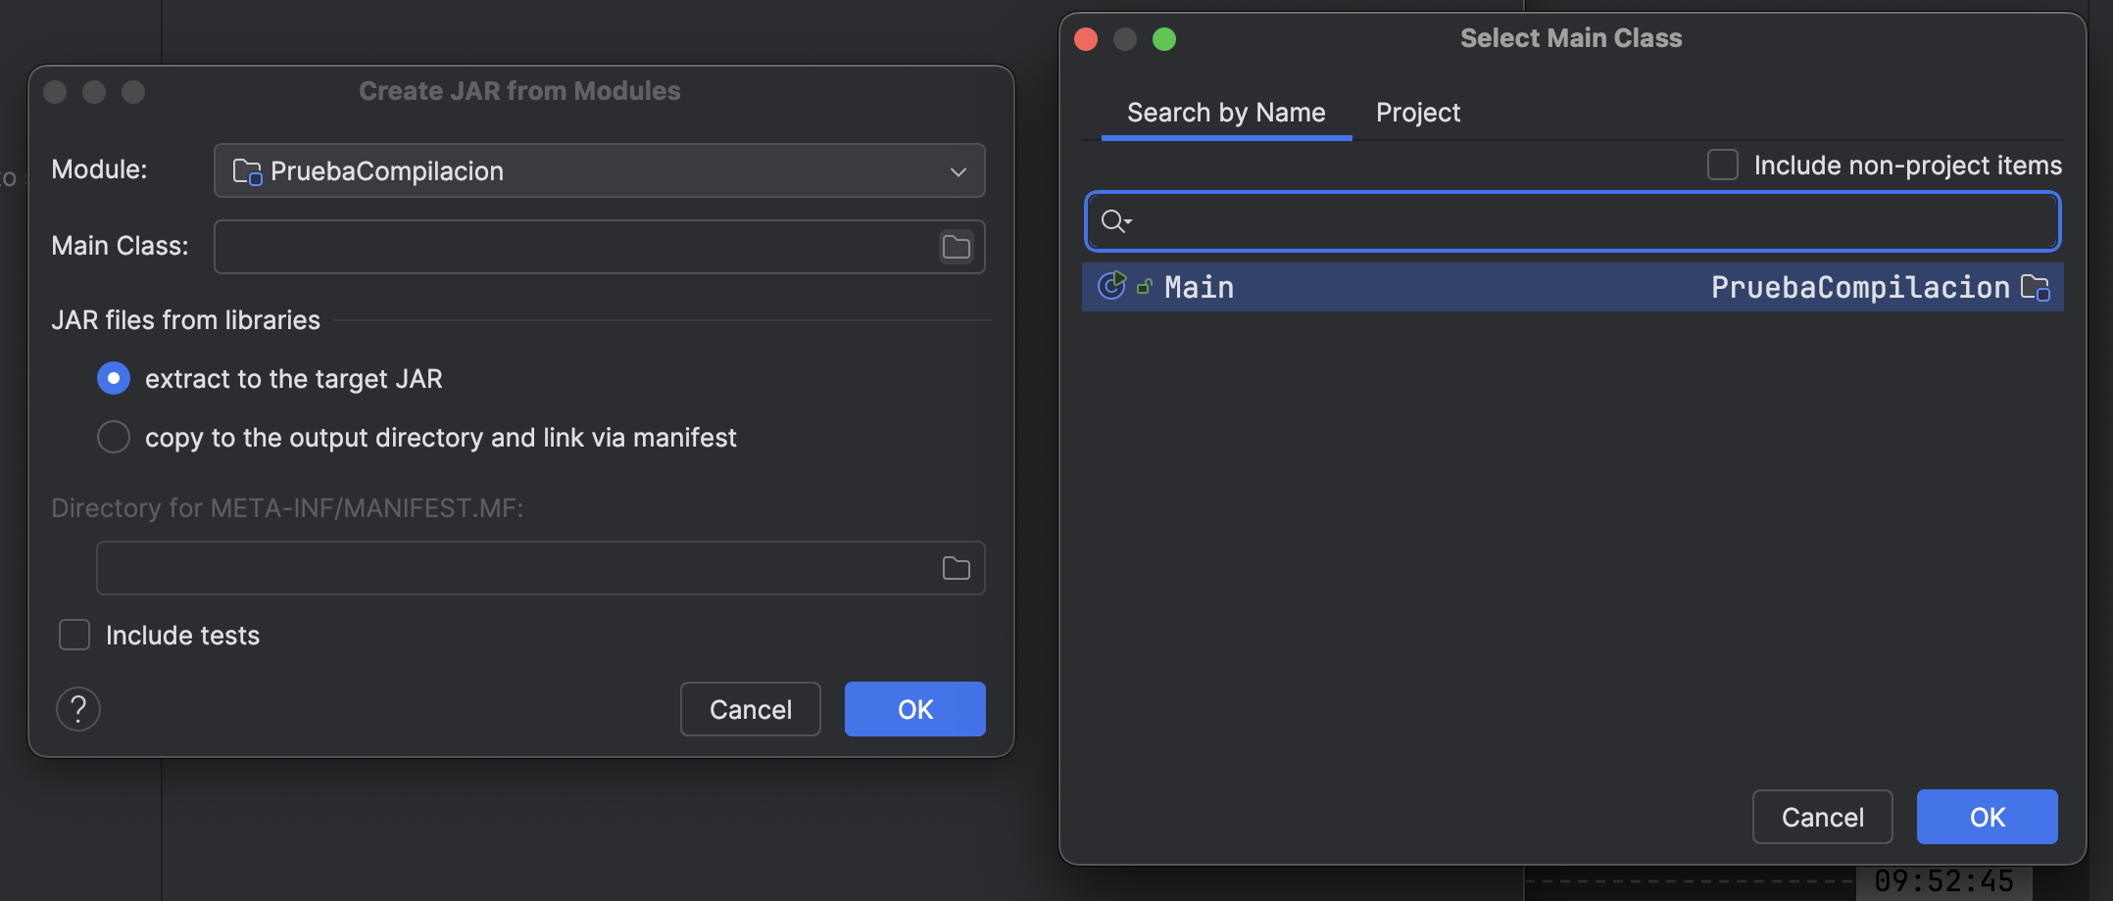
Configurar la salida del archivo JAR
Asegúrate de marcar la casilla para "Include in project build".
En el campo de Main Class, selecciona la clase que contiene el método main (en tu caso, Main).
Haz clic en OK para cerrar la configuración.

Slide 9
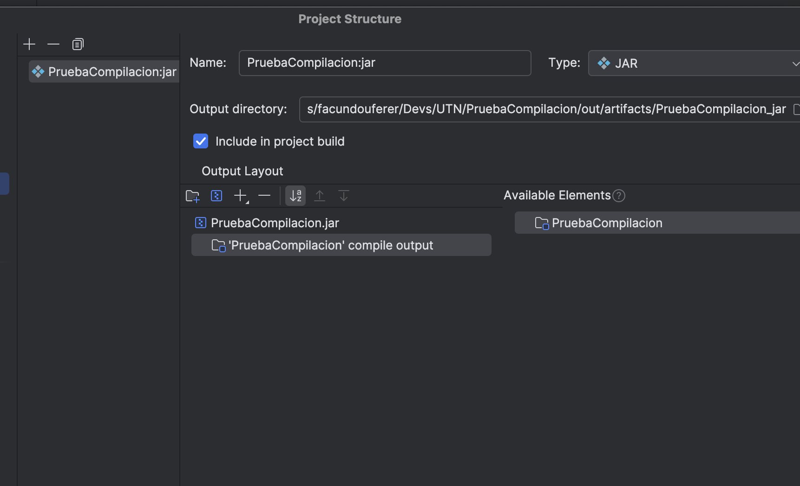
Configurar la salida del archivo JAR
Asegúrate de marcar la casilla para "Include in project build".
En el campo de Main Class, selecciona la clase que contiene el método main (en tu caso, Main).
Haz clic en OK para cerrar la configuración.

Slide 10
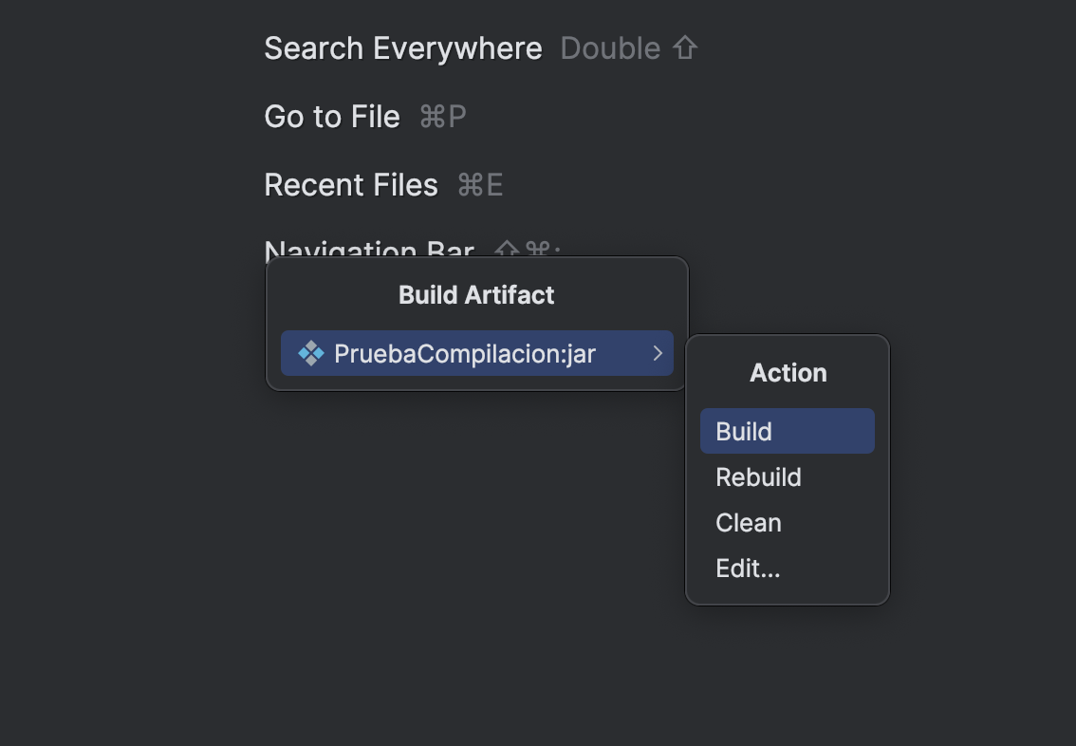
Construir el archivo JAR
Una vez configurado, ve a Build > Build Artifacts.
En el submenú, selecciona el JAR que acabas de crear y elige Build.

Slide 11
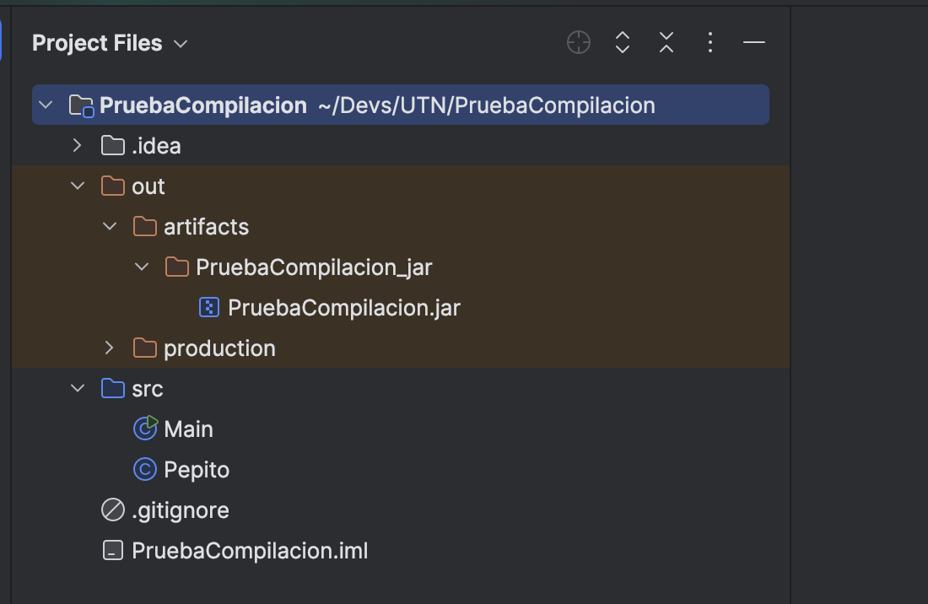

Ejecutar el archivo JAR
Para ejecutar tu archivo JAR, abre una terminal y navega hasta la carpeta donde se encuentra el archivo JAR.

